Slide 1
МДК.01.03 Электрическое и электромеханическое оборудование
«Не судите о способностях по легкости усвоения. Успешнее и дальше идет тот, кто мучительно преодолевает себя и препятствия. Любовь к познанию – главное мерило.»
Антуан де Сент Экзюпери

Slide 2
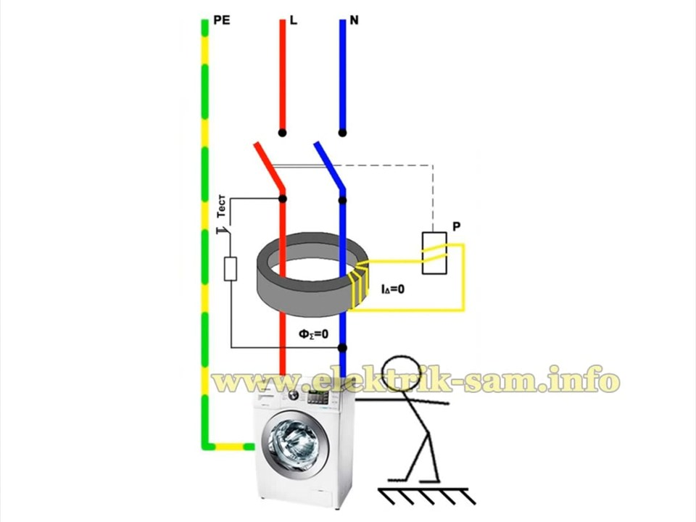
Повторение темы
«Устройства защитного отключения»

Slide 3
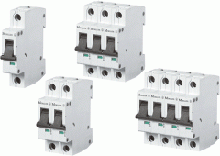
ТЕМА: Автоматические выключатели (АВ)

Slide 4
Основные вопросы
Конструкция и принцип работы
Характеристики, критерии выбора и маркировка АВ
Схемы подключения АВ
Рекомендации по выбору АВ

Slide 5
это контактный коммутационный аппарат.
Назначение АВ:
Задание 1
Дайте определение понятию «автоматический выключатель». Отразите его назначение в рабочем листе.

Slide 7
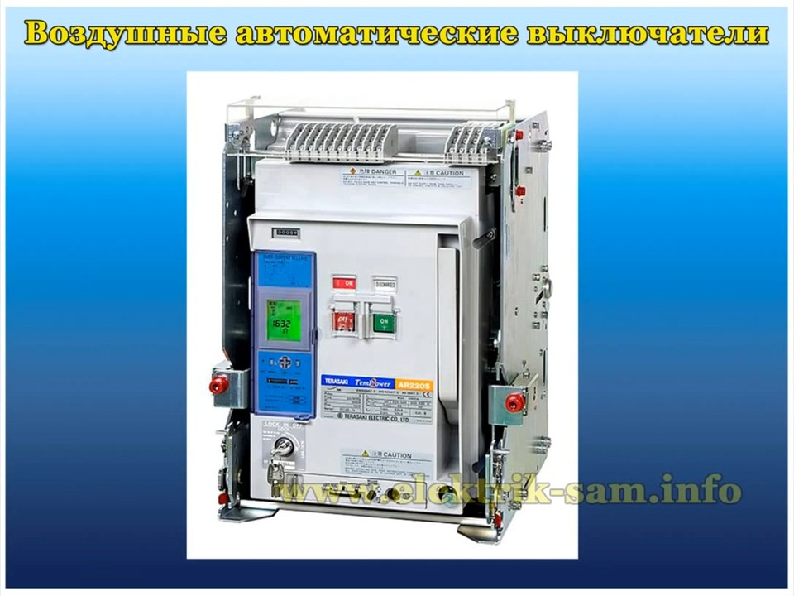
от 800 А до 6 300 А

Slide 8
от 10 А до 2500 А

Slide 9
от 0,5 А до 125 А.

Slide 10
Устройство автоматического выключателя
Задание 2 Нанести на схему в рабочем листе элементы АВ

Slide 11
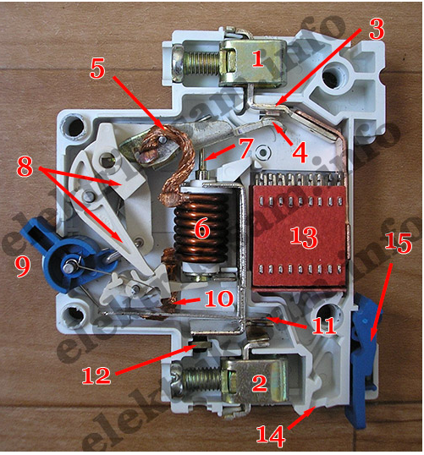
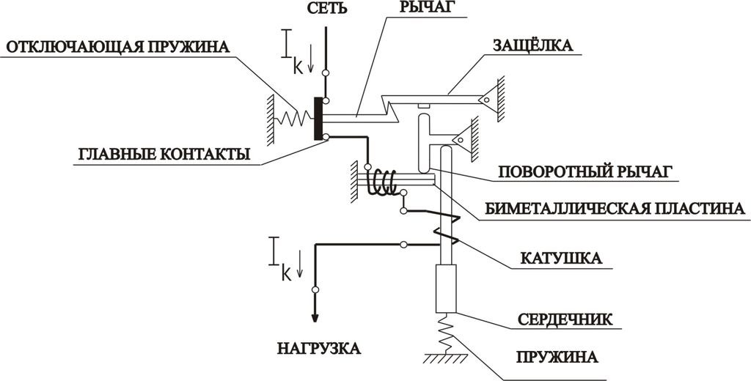
КИНЕМАТИЧЕСКАЯ СХЕМА АВТОМАТИЧЕСКОГО ВЫКЛЮЧАТЕЛЯ В СОПОСТАВЛЕНИИ С ЕГО УСТРОЙСТВОМ

Slide 12
ОСНОВНЫЕ ЭЛЕМЕНТЫ АВТОМАТИЧЕСКОГО ВЫКЛЮЧАТЕЛЯ
Электромагнитный расцепитель
Биметаллический (тепловой ) расцепитель
Дугогасящая камера

Slide 13
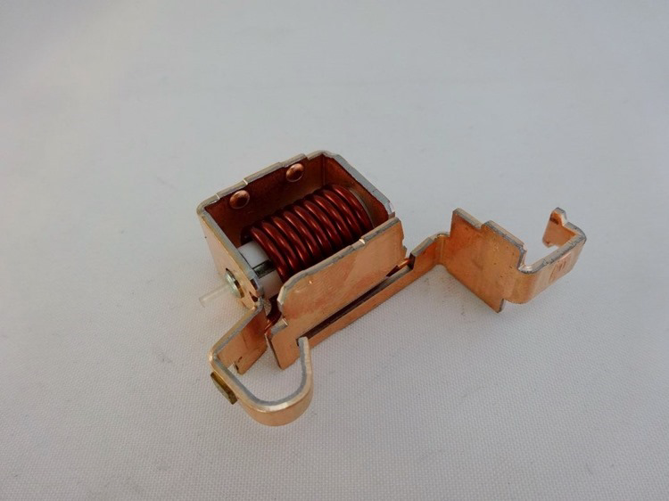
ЭЛЕКТРОМАГНИТНЫЙ РАСЦЕПИТЕЛЬ
Обеспечивает быстроту определения токов короткого замыкания и быстродействие всего устройства
Задание №3 таблица 1 занести информацию в рабочий лист

Slide 14
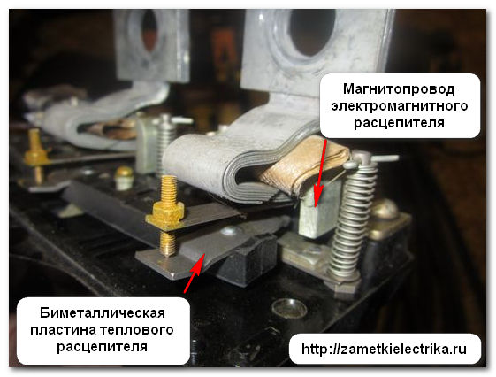
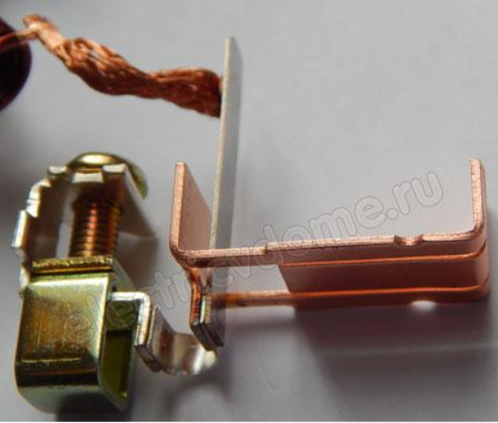
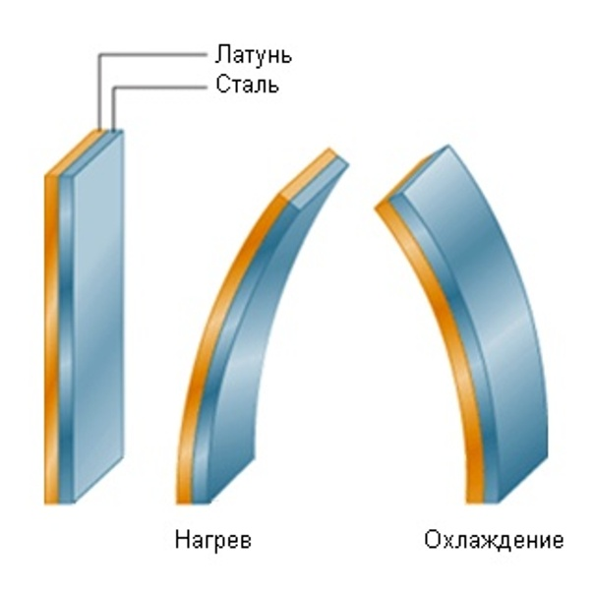
БИМЕТАЛЛИЧЕСКИЙ (ТЕПЛОВОЙ ) РАСЦЕПИТЕЛЬ
Обеспечивает защиту от токов перегрузки. Срабатывает при повышении температуры биметаллической пластины, которая зависит от силы тока, протекающего через контакты устройства
Задание №3 таблица 1 занести информацию в рабочий лист

Slide 15
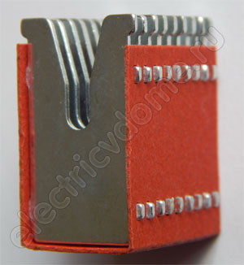
ДУГОГАСЯЩАЯ КАМЕРА
При размыкании контактов под нагрузкой, между ними возникает электрическая дуга. Чем больше ток, тем она мощнее. Дугогасящая камера защищает контакты от разрушающего действия электрической дуги и охлаждает
Задание №3 таблица 1 занести информацию в рабочий лист

Slide 17
РАЗНОВИДНОСТИ АВ ПО ЧИСЛУ ПОЛЮСОВ ГЛАВНОЙ ЦЕПИ
трехполюсные
однополюсные
двухполюсные
четырехполюсные

Slide 18
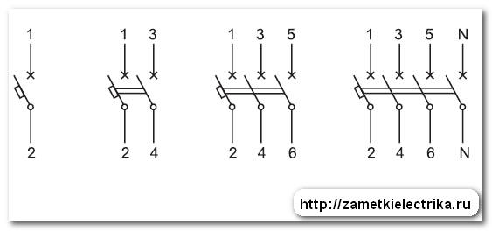
ИЗОБРАЖЕНИЯ АВТОМАТИЧЕСКИХ ВЫКЛЮЧАТЕЛЕЙ НА ПРИНЦИПИАЛЬНЫХ ЭЛЕКТРИЧЕСКИХ СХЕМАХ
Двухполюсные
Четырёхполюсные
Однополюсные
Трёхполюсные
Задание 4
Подписать изображения АВ на электрических схемах в рабочем листе

Slide 20
ХАРАКТЕРИСТИКИ И КРИТЕРИИ ВЫБОРА МОДУЛЬНОГО АВТОМАТИЧЕСКОГО ВЫКЛЮЧАТЕЛЯ
Маркировка АВ читается на корпусе сверху вниз

Slide 22
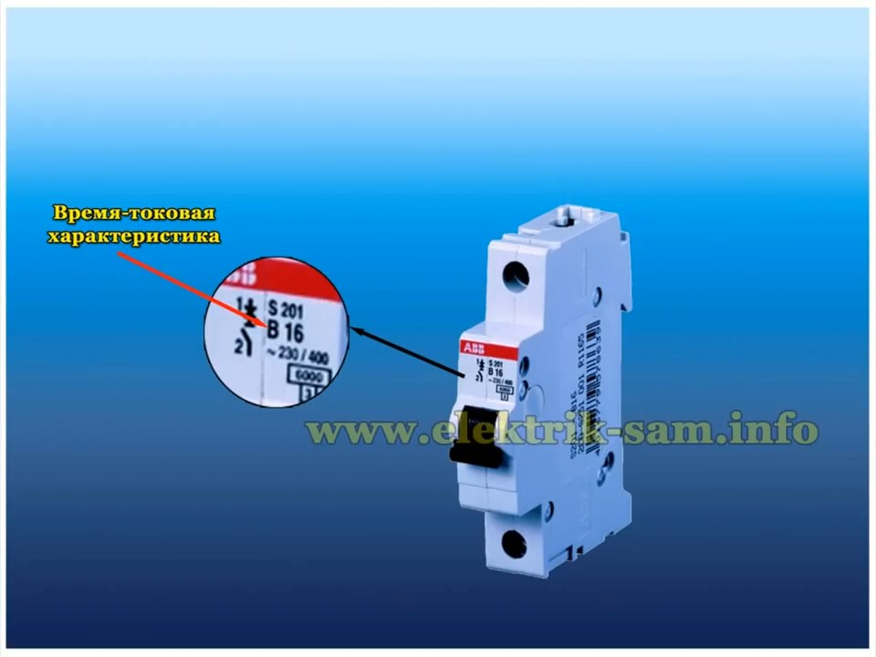
Зависимость времени срабатывания автомата от силы тока, протекающего через автомат определяется время - токовой характеристикой автоматического выключателя
Задание 5
Отразить определение в таблице 2 «Характеристики автоматических выключателей»

Slide 23
Типы токов мгновенного расцепления
тип B: свыше 3·I_{n} до 5·I_{n} включительно (где I_{n} — номинальный ток) (применяется для защиты линий освещения или линий имеющих большую протяженность)
тип C: свыше 5·I_{n} до 10·I_{n} включительно (применяется для защиты розеточных групп или линий с потребителями с умеренными пусковыми токами)
тип D: свыше 10·I_{n} до 20·I_{n} включительно (применяется для защиты трансформаторов или линий с потребителями с большими пусковыми токами)
тип L: свыше 8·I_{n}
тип Z: свыше 4·I_{n}
тип K: свыше 12·I_{n}

Slide 25
ВРЕМЯ-ТОКОВАЯ ХАРАКТЕРИСТИКА АВ типа: С
$$К=\frac{I}{I_{n}}$$

Slide 26
ТИПЫ ВРЕМЯ-ТОКОВЫХ ХАРАКТЕРИСТИК
ТИП А (уставка электромагнитного расцепителя от 2 до 3 значения номинального тока) | ТИП В (уставка электромагнитного расцепителя от 3 до 5 значений номинального тока) | ТИП C (уставка электромагнитного расцепителя от 5 до10 значений номинального тока) | ТИП D (уставка электромагнитного расцепителя от 10 до 20 значений номинального тока)
применяются для защиты цепей с большой протяженностью электропроводки и для защиты полупроводниковых устройств. | применяются для защиты цепей с малым значением кратности пускового тока с преимущественно активной нагрузкой (лампы накаливания, обогреватели, печи, осветительные электросети общего назначения). Показаны для применения в квартирах и жилых зданиях. | применяются для защиты цепей установок с умеренными пусковыми токами — кондиционеры, холодильники, домашние и офисные розеточные группы, газоразрядные лампы с повышенным пусковым током. | применяются для защиты цепей, питающих электроустановки с высокими пусковыми токами (компрессоры, подъемные механизмы, насосы, станки). Устанавливаются, в основном, в производственных помещениях.
Задание №6 Заполнить таблицу 3 в рабочем листе

Slide 27
После буквенного значения идет цифра, определяющая номинал автоматического выключателя. Номинальный ток определяет максимальное значение тока, который может постоянно проходить без срабатывания автоматического выключателя. Значение номинального тока указывается для определенной температуры окружающей среды + 30 градусов.
Задание 5
Отразить определение в таблице 2 «Характеристики автоматических
выключателей»

Slide 29
НОМИНАЛЬНОЕ НАПРЯЖЕНИЕ Показатель номинального напряжения отображается в Вольтах (В/V), и может быть постоянным («-») или переменным («~») Значение номинального напряжения определяет, для каких сетей предусмотрено устройство.
Задание 5
Отразить определение в таблице 2 «Характеристики автоматических
выключателей»

Slide 30
ПРЕДЕЛЬНАЯ ИЛИ МАКСИМАЛЬНАЯ КОММУТАЦИОННАЯ СПОСОБНОСТЬ автоматического выключателя (ПКС) определяется максимальным током, при сработке от которого автомат не выйдет из строя (отсутствие подгораний, спаек контактов, повреждений корпуса и пр.).
Предельный ток отключения – ток короткого замыкания, который способен пропустить через себя автомат и отключится, не теряя своей работоспособности (без риска выхода из строя).
Задание 5
Отразить определение в таблице 2 «Характеристики автоматических
выключателей»

Slide 32
ПРЕДЕЛЬНАЯ ИЛИ МАКСИМАЛЬНАЯ КОММУТАЦИОННАЯ СПОСОБНОСТЬ (ПРЕДЕЛЬНЫЙ ТОК ОТКЛЮЧЕНИЯ) (обозначения в маркировке)

Slide 33
ХАРАКТЕРИСТИКА ТОКООГРАНИЧЕНИЯ показывает, с какой скоростью происходит гашение электрической дуги при размыкании контактов во время короткого замыкания.
Задание 5
Отразить определение в таблице 2 «Характеристики автоматических
выключателей»

Slide 34
КЛАСС ТОКООГРАНИЧЕНИЯ (обозначения в маркировке)

Slide 35
ПРИМЕР МАРКИРОВКИ АВТОМАТИЧЕСКОГО ВЫКЛЮЧАТЕЛЯ ПО ГОСТ Р 50345-2010
Задание:
Заполнить таблицу 4 в рабочем листе: Расшифровать характеристики индивидуальных образцов АВ:
Серия аппарата
Диапазон тока мгновенного расцепления (время-токовая характеристика)
Номинальный ток, А
Номинальное напряжение
Номинальная наибольшая отключающая способность (предельно допустимые величины токов отключения при коротком замыкании)
Класс токоограничения
Условное графическое изображение

Slide 38
РЕКОМЕНДАЦИИ ПО ВЫБОРУ АВТОМАТИЧЕСКИХ ВЫКЛЮЧАТЕЛЕЙ

Slide 39
Подведение итогов занятия
Тема: Автоматические выключатели

Slide 40
КОНТРОЛЬНЫЕ ВОПРОСЫ по теме «Автоматические выключатели»
1. Какую роль в электрической цепи выполняют автоматические выключатели?
АВ обеспечивают включение и отключение электрической цепи, защиту кабелей, проводов и электрических приборов от токов перегрузки и от токов короткого замыкания.
2. Из каких основных элементов состоят автоматы?
Основные элементы АВ: электромагнитный расцепитель; биметаллический (тепловой ) расцепитель; дугогасящая камера
3. Когда срабатывает тепловой расцепитель?
Тепловой расцепитель срабатывает при повышении температуры биметаллической пластины
4. Для чего необходима дугогасительная камера?
Дугогасительная камера необходима для защиты контактов при размыкании под нагрузкой
5. Какой элемент автоматического выключателя обеспечивает быстродействие всего устройства?
Быстродействие всего устройства обеспечивает электромагнитный расцепитель
6. Что отражает время-токовая характеристика автоматического выключателя?
Зависимость времени срабатывания автомата от силы тока, протекающего через автомат

Slide 41
ТЕСТ
«Автоматические
выключатели»

Slide 42
Правильные варианты ответов
1 вариант |  | 2 вариант
1 вопрос | А | 1 вопрос | А
2 вопрос | Б | 2 вопрос | В
3 вопрос | В | 3 вопрос | В
4 вопрос | Б | 4 вопрос | Б
5 вопрос | Б | 5 вопрос | В
Критерии оценок:
Оценка «5» - ошибок нет Оценка «4» - 1 ошибка Оценка «3» - 2 ошибки Оценка «2» - 4-5 ошибок (не справился с заданием)

Slide 43
ДОМАШНЕЕ ЗАДАНИЕ: 1 уровень (оценка «3») Составить конспект «Основные элементы АВ» 2 уровень (оценка «4») Подготовить презентацию на тему «Автоматические выключатели» 3 уровень (оценка «5») Составить тест из 10 вопросов и кроссворд по теме: «Автоматические выключатели»

